Slide 1
Expérience scientifique du mercredi
L’eau qui ne tombe pas

Slide 2
matériel:
Un verre
Une petite cartoline
Une source d’eau l’eau
que faut-il faire?
Remplir le verre complétement
Mettre la cartoline sur le verre et faire pression doucement.
(mais pas trop fort !)

Slide 3
comment est-ce possible?
?
Sur la cartoline, il y a deux forces le poids de l´eau et la pression atmosphérique qui est plus élevée et qui pousse sur la cartoline. Si on déplace un peu la cartoline surement elle va tomber.
ATTENTION
Il faut impérativement remplir le verre complètement pour que cela fonctionne.

Slide 4
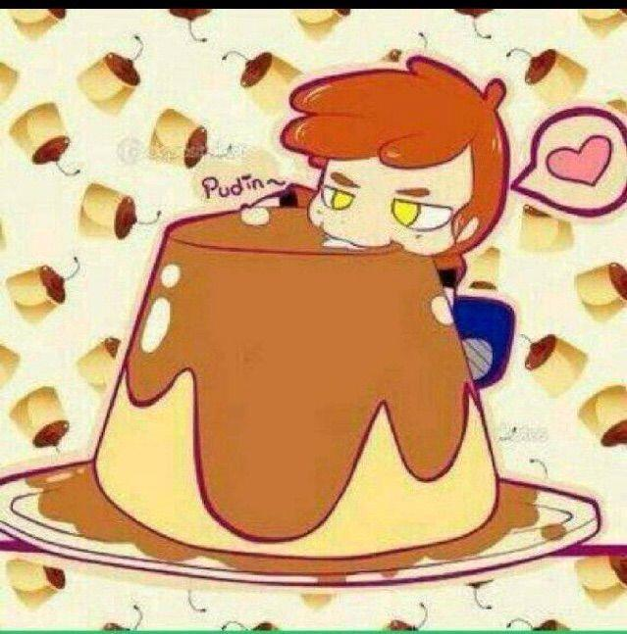
Au revoir

